Slide 1
ĐỀ XUẤT KHUNG QUẢN TRỊ RỦI RO HỆ THỐNG THÔNG TIN CHO DOANH NGHIỆP VỪA VÀ NHỎ
Liêu Phúc Nguyên - 250104047

Slide 2

Tóm tắt
Lớp: CS2205.CH203
Link Github của nhóm: https://github.com/NguyenDz1/CS2205.CH203-
Link YouTube video:
Họ và tên: Liêu Phúc Nguyên - 250104047

Slide 3
Giới thiệu
Vấn đề: Thiếu ngân sách, thiếu nhân lực CNTT, thiếu quy trình quản trị.
Khoảng trống nghiên cứu: Tập trung quá nhiều vào security, chưa xem xét đầy đủ yếu tố tổ chức và nguồn lực, chưa có framework tối ưu cho SMEs.

Slide 4
Mục tiêu
Mục tiêu 1: Xây dựng framework quản trị rủi ro HTTT cho SMEs
Mục tiêu 2: Thiết kế quy trình quản trị rủi ro hoàn chỉnh
Mục tiêu 3:Đánh giá tính khả thi thông qua chuyên gia và doanh nghiệp

Slide 5
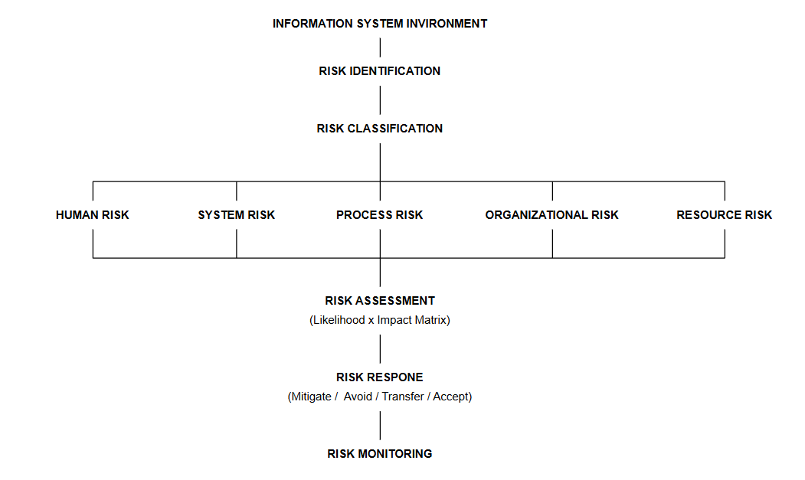
Nội dung và Phương pháp
Khung quản trị rủi ro hệ thống thông tin được đề xuất
Quy trình này được thiết kế dựa trên các nguyên tắc quản trị rủi ro phổ biến trong các framework quản trị CNTT hiện nay.

Slide 6
Nội dung và Phương pháp
Tầng 1: Risk Identification
Nhận diện rủi ro
Nguồn dữ liệu: Literature Review, Expert Interview, SME Case Study
Output: Risk List
Ví dụ: Data Loss, Human Error, Budget Constraint

Slide 7
Nội dung và Phương pháp
Tầng 2: Risk Classification
5 nhóm rủi ro:
👤 Human
💻 System
⚙ Process
🏢 Organization
💰 Resource

Slide 8

Nội dung và Phương pháp
Tầng 2: Risk Assessment
Đánh giá dựa trên:
Likelihood
Impact
$Risk Score=Likelihood×Impact$
Risk Score | Risk Level
1-5 | Low
6-10 | Moderate
11-15 | High
16-25 | Critical

Slide 9
Nội dung và Phương pháp
Tầng 4 & 5
Risk Response
Mitigate
Avoid
Transfer
Accept
Risk Monitoring
KPI Monitoring
Periodic Review
Continuous Improvement

Slide 10
Kết quả dự kiến
Evaluation
Expert Evaluation
SME Pilot
Questionnaire Survey
Công cụ
Cronbach's Alpha
Descriptive Statistics
Tiêu chí | Trước | Sau
Nhận diện rủi ro | Thủ công | Có cấu trúc
Đánh giá | Cảm tính | Định lượng
Giám sát | Không liên tục | Liên tục

Slide 11
Tài liệu tham khảo
[1] Mitende, N. N., & Muhoho, K. J. (2025). Information Security Risk Management in Small Business Enterprises.
[2] Al-Dosari, K., & Fetais, N. (2023). Risk-Management Framework and Information-Security Systems for Small and Medium Enterprises (SMEs): A Meta-Analysis Approach.
[3] Rusu, D., & Mantulescu, M. (2025). Development of an Application-Based Framework for Information Security Management in SMEs.
[4] Irfandhi, K. (2016). Risk Management in Information Technology Project: An Empirical Study.
[5] Petrov, P., Stoev, S., Radev, M., Sergeev, A., & Dimitrov, G. (2021). Risk Management Process in Information Systems Development.
[6] Huang, T., Yokota, A., & Suzuki, K. (2025). An Empirical Study of Risk Management Approaches in Information Systems Development Projects from the Vendor's Perspective: Evidence from Japan.

